Slide 1
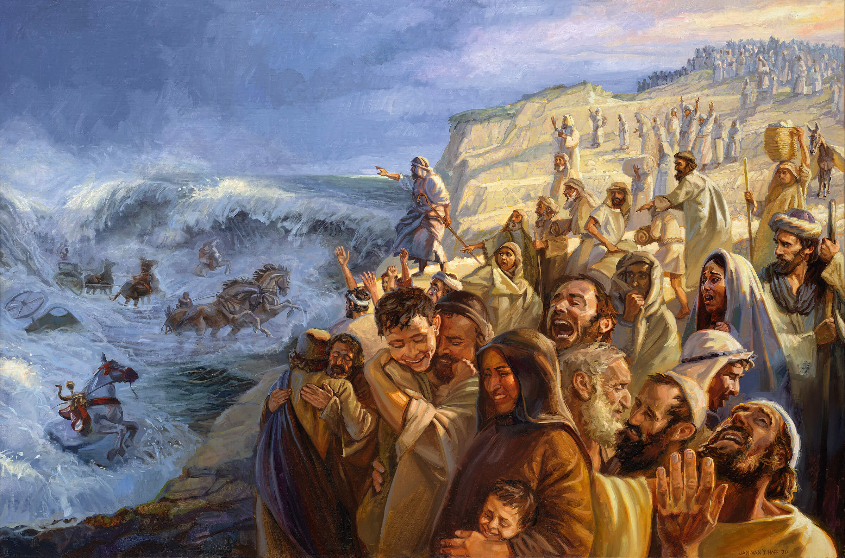
Mozus dziesma
2. Mozus 15:1-18

Slide 2
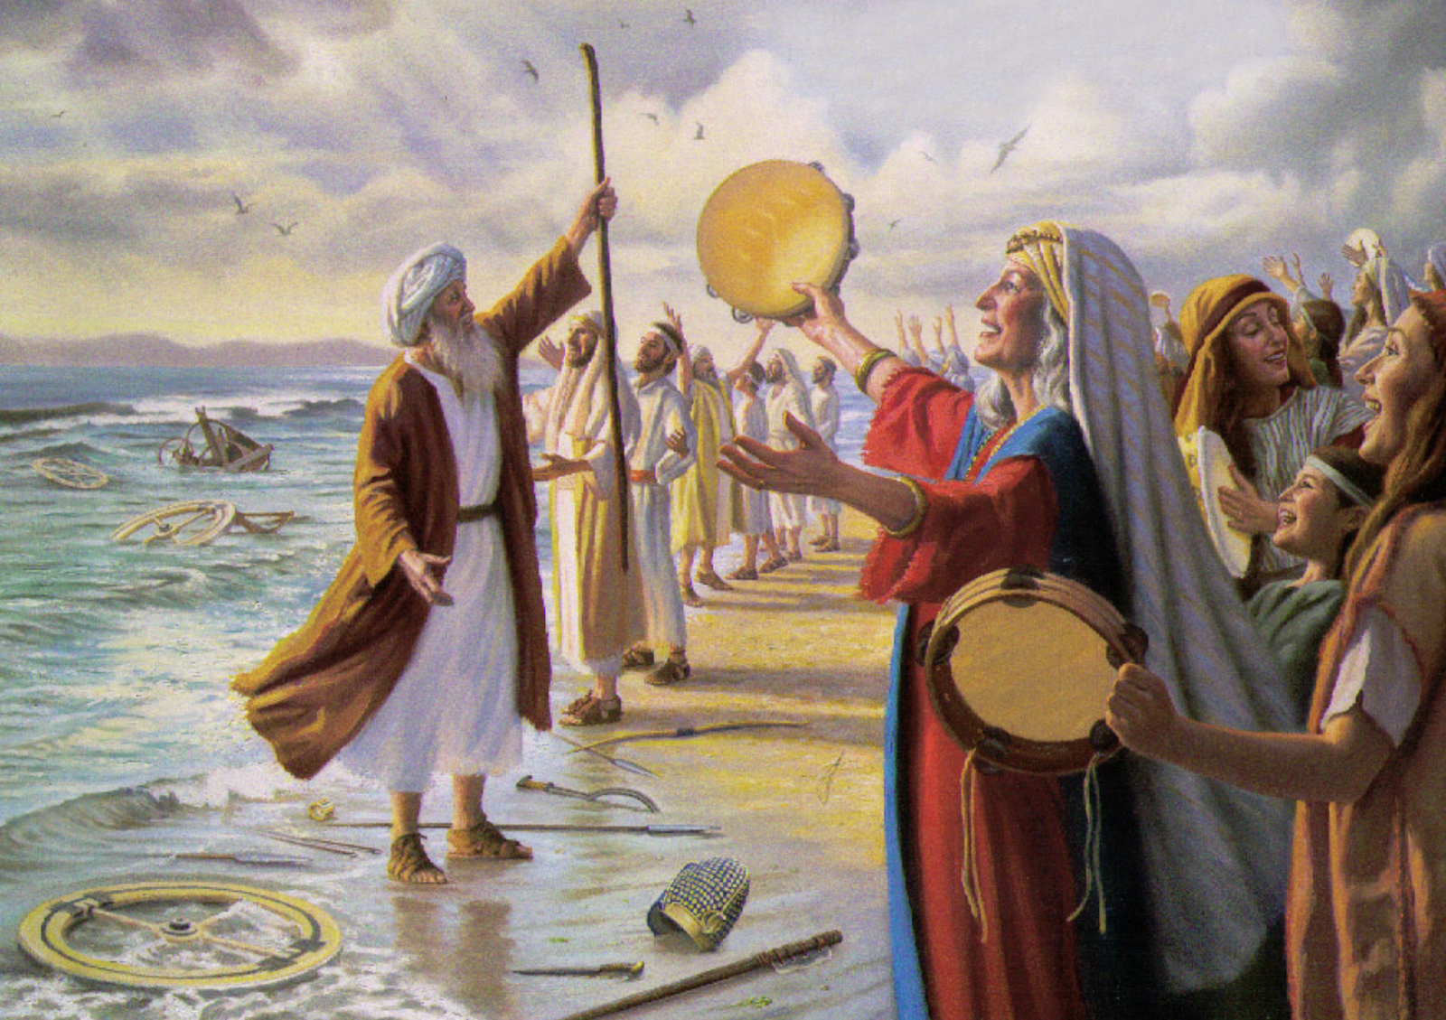
Dieva paaugstināšana (1.-3. p.)
Toreiz Mozus un Israēla bērni dziedāja Tam Kungam šādu dziesmu:
Es dziedāšu Tam Kungam, jo Viņš sevi ir ļoti paaugstinājis;
Zirgus un viņu jātniekus Viņš ir iegāzis jūrā.
Mans spēks un mana dziesma ir Tas Kungs, Viņš ir tas, no kā man nāk glābšana.
Viņš ir mans stiprais Dievs - es Viņu slavēšu, Viņš ir mana tēva Dievs - es Viņu paaugstināšu!
Tas Kungs ir varens karavīrs –
Kungs ir Viņa Vārds!

Slide 3
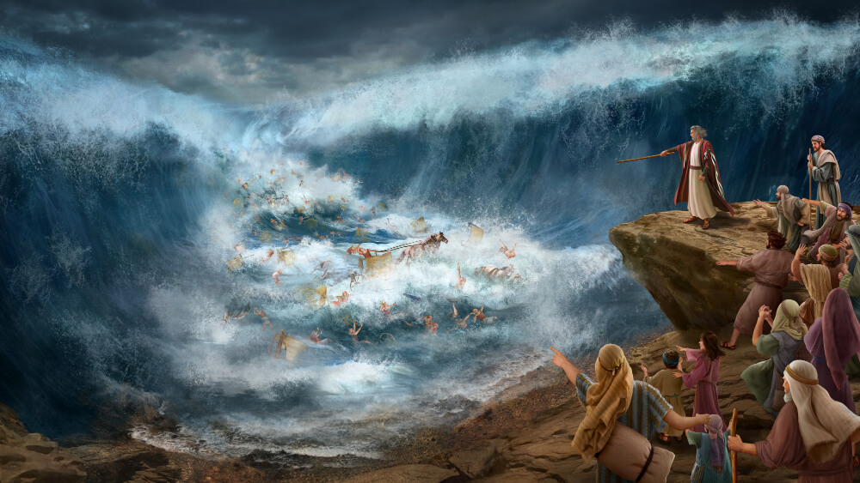
Tā Kunga uzvara pār faraonu (4-5. p.)
Faraona ratus un karaspēku Viņš iegāzis jūrā, tā izlasītie virsnieki nogrimuši Niedru jūrā.
Ūdens dzelme tos apklāja,
Tie nogāja dibenā kā akmeņi.

Slide 4

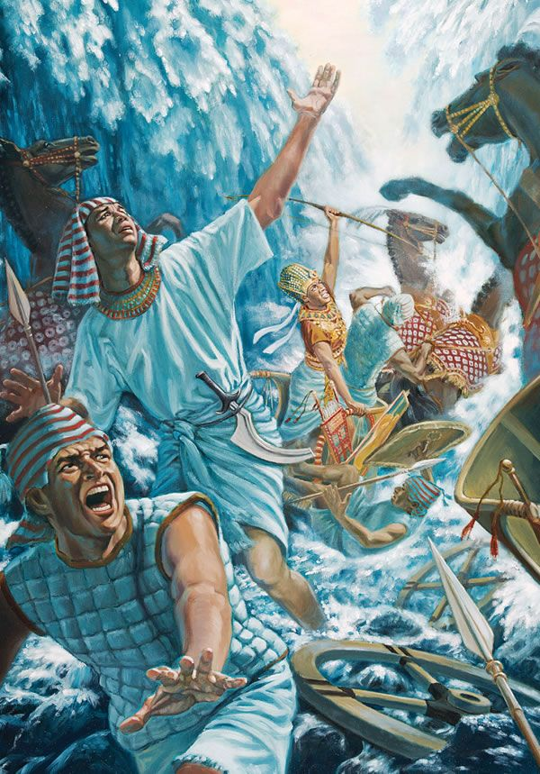
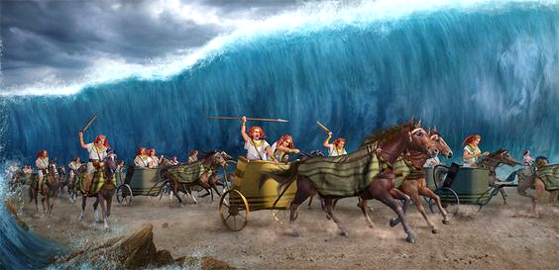
Dieva majestātiskais varenums (6.-7. p.)
Ak, Kungs! Tava labā roka parādījusies Savā spēkā, Tava labā roka sadragājusi ienaidnieku.
Savas godības varenībā Tu satrieci Savus pretiniekus, Savai bardzībai Tu devi vaļu, tā tos aprijusi kā rugājus.

Slide 5

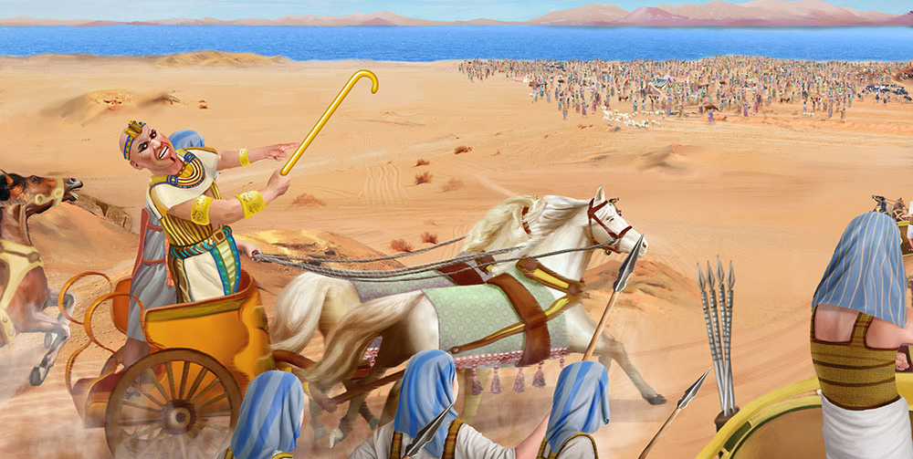
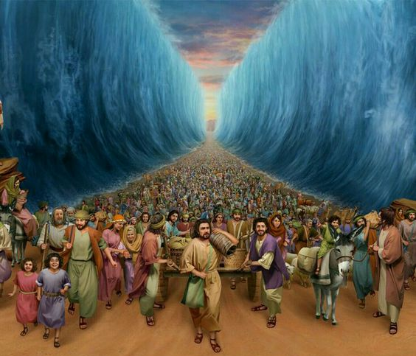
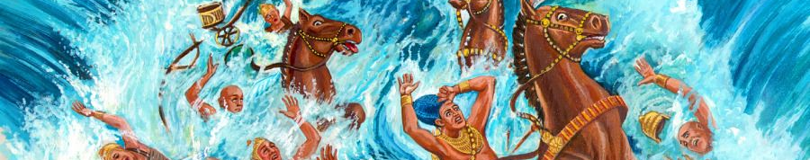
Tā Kunga radošais spēks un spriedums (8.-10. p.)
Tavas mutes dvesma lika sacelties ūdeņiem, straumes apstājās un kļuva par valni, ūdeņi sastinga jūras vidū.
Tad ienaidnieks teica:
es dzīšos pakaļ, es panākšu, es dalīšu laupījumu, mana sirds baudīs viņu nelaimi. Es pacelšu savu zobenu, mana roka tos iznīcinās.
Bet Tu tikai uzpūti Savu dvašu, un tos apklāja jūra, tie nogrima kā svins varenajos ūdeņos.

Slide 6

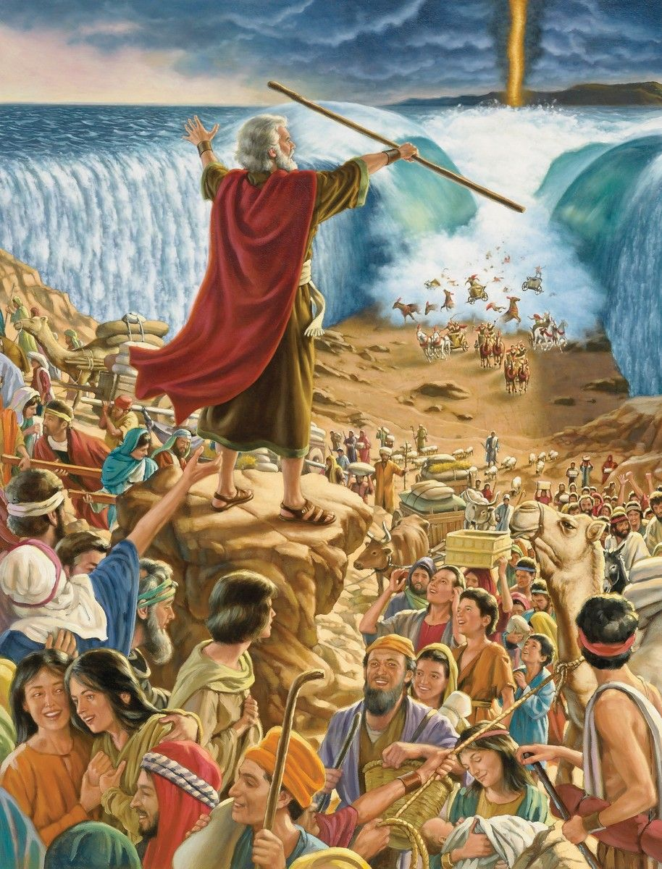
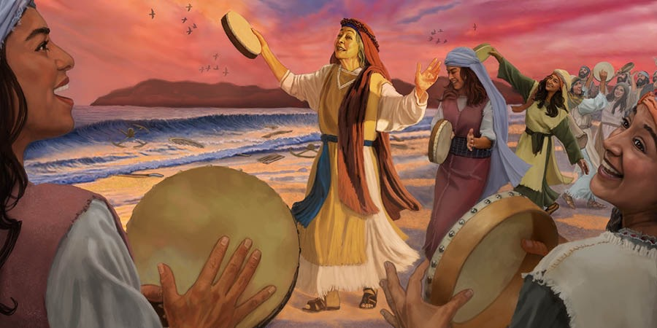
Dieva unikalitāte (11. p.)
Kas ir tāds kā Tu, ak, Kungs! Kas ir tāds kā
Tu starp dieviem, varens Savā svētumā, bijājams Savā godībā, brīnumu darītājs!

Slide 7

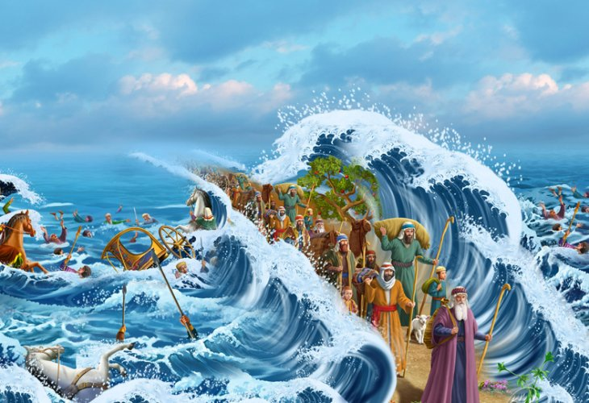
Tā Kunga mīlestība un Viņa tautas izpirkšana no ienaidnieku rokām (12.-16.a pants).
Tu izstiepi Savu labo roku - un zeme tos aprija.
Ar žēlastību Tu vadi tautu, ko esi mjatpestījis, lielā spēkā Tu ved to uz Savu svēto mājokli.
Tautas to ir dzirdējušas un ir nodrebējušas, izbailes pārņēmušas Filistijas iemītniekus.
Edoma vadoņi sāka zaudēt drosmi, Moāba vadoņus pārņēma trīsas, izbijās visi Kānaāna iedzīvotāji.
Iztrūcināšanās un bailība nāca pār tiem, tie kļuva mēmi kā akmens Tava elkoņa spēka dēļ, tiekāms Tava tauta gāja pāri, ak, Kungs, tiekāms gāja pāri tā tauta, ko Tu Sev esi atpircis.

Slide 8
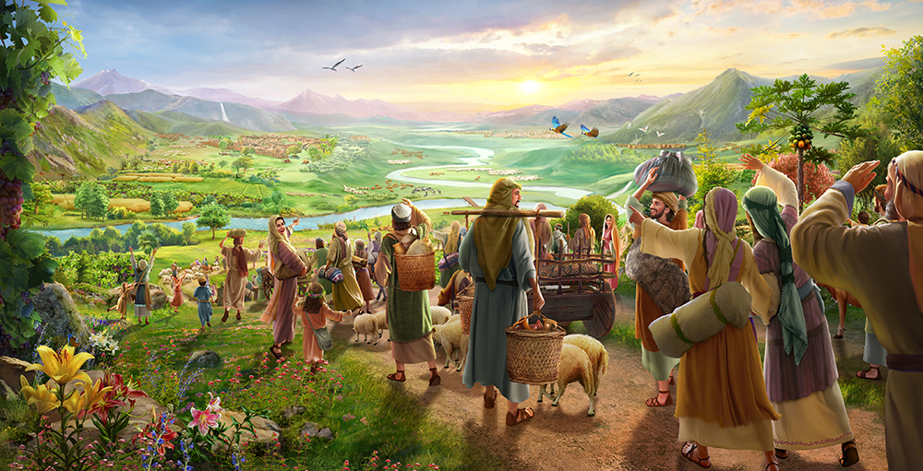
Atpūta, ko Dievs kā Ķēniņš dod savai tautai Apsolītajā zemē (16.b-18. p.).
Tava tauta gāja pāri, ak, Kungs, tiekāms gāja pāri tā tauta, ko Tu Sev Esi atpircis.
Tu tos vadīsi un statīsi kalnā, kas ir Tavs īpašums, vietā, ko Tu Sev Esi darījis par mājokli, svētnīcā, ko
Tava roka, ak, Kungs, ir cēlusi.
Tas Kungs ir Ķēniņš uz mūžu mūžiem!

Slide 9
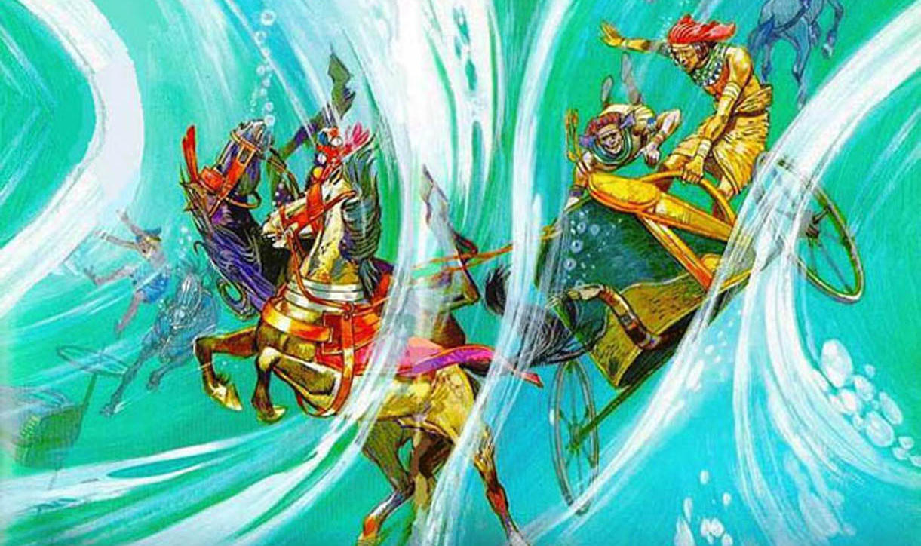
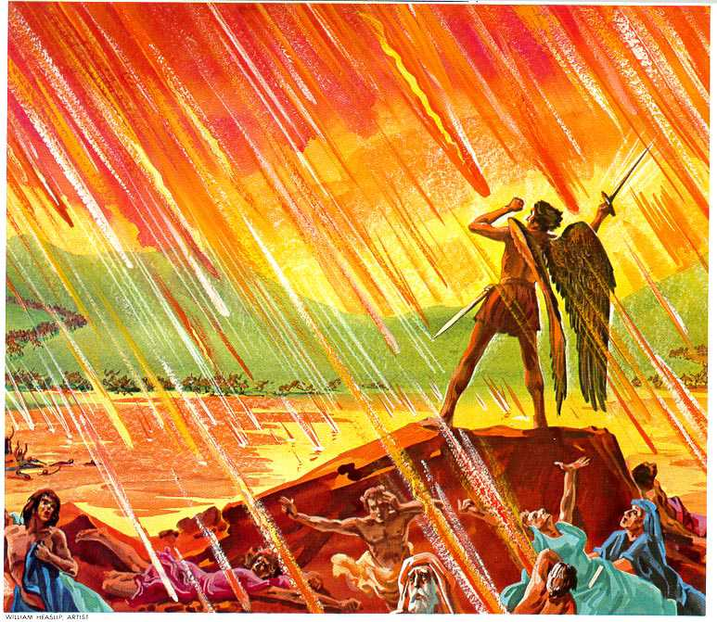
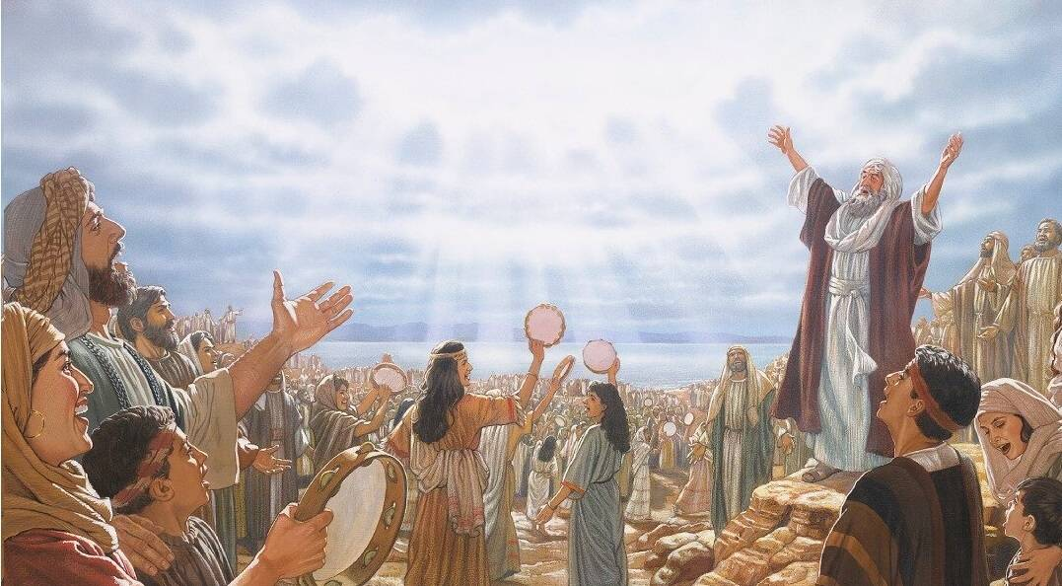
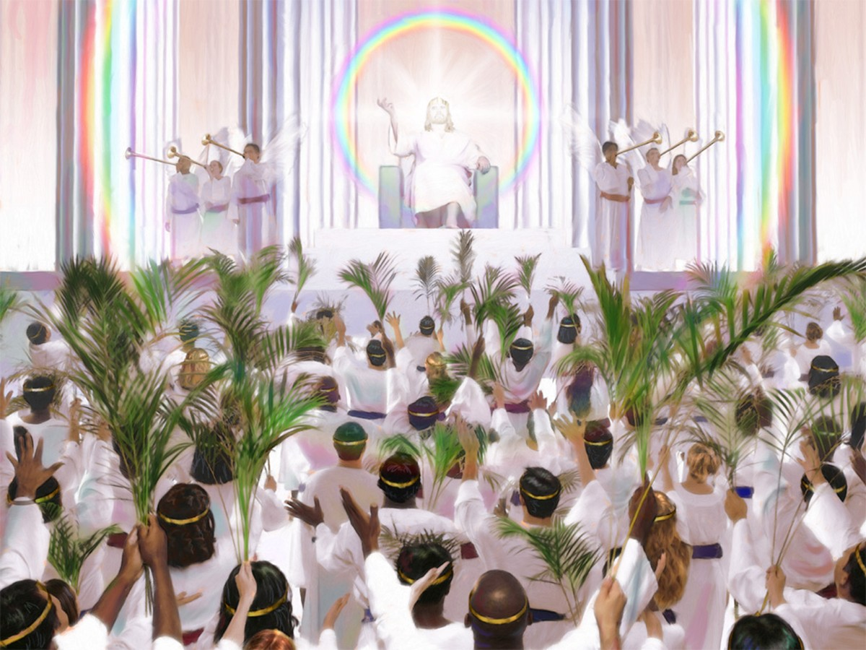
2. Mozus 15:1-18
Atklāsmes 20:7-10; 15:1-4

